Slide 1
实验准备

Slide 2
实验内容
学习使用Linux操作系统及开发工具
各种命令的使用
代码编辑工具，代码管理工具，编译链接调试方法
文档编辑工具
补全一个“玩具型”操作系统的代码
了解80386硬件的相关知识
系统启动、内存管理、进程、线程、调度、文件系统
学会团队合作和工程方法

Slide 3
实验任务
完成清华大学ucore操作系统在80386上的移植
实验挑战
完成基本实验任务的基础上，完成以下任务之一
完成ucore操作系统在RiscV上的移植
完成ucore操作系统在mips上的移植
完成某一个科研论文的实验复现和分析
。。。。你喜欢的任务，我们可以聊聊

Slide 4
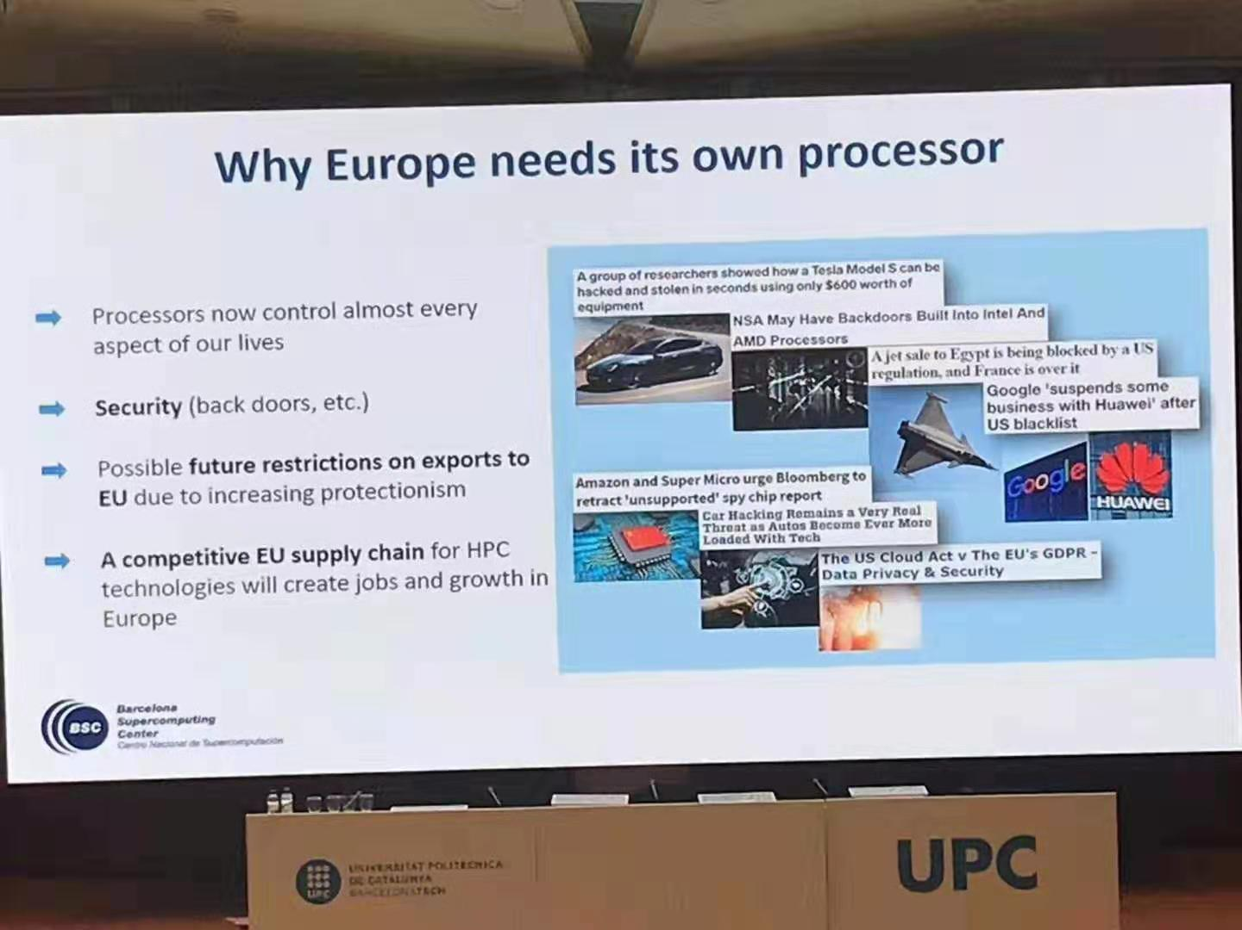
顺便提一下指令集的战争
商用指令集的专利之争
开放指令集
开源指令集的实现

Slide 5
实验要求
诚信
三人一组
作业提交方式
能够通过源代码中的检查脚本
提交作业文档--注意：写出你踩过的坑，你要吐的槽就够了
能够向助教解释原理并回答提问
作业难度等级
理解别人的代码和文档，并能作出解释
参考已有代码，完成编码任务
完全独立完成编码任务
实验课程重在动手实践和体验消除错误的过程，严禁“打酱油”或者“想当然”
参考网上的代码和文档需谨慎

Slide 6

仅以此图献给那些有拖延症的同学

Slide 7
实验环境搭建
真机安装ubuntu或xubuntu
请参考作业文档或网上的知识
安装有风险，但是性能会高，鼓励尝试，失败不包赔
使用虚拟机
下载安装VirtualBox虚拟机软件https://www.virtualbox.org/
可自行安装操作系统或者直接使用已配置好的镜像
安装光盘链接
http://video.mobisys.cc/experiment/image/xubuntu-16.04.1-desktop-amd64.iso
已配置好的系统镜像链接
http://video.mobisys.cc/experiment/image/ubuntu-exp.ova

Slide 8

使用实验工具
■ shell命令：ls、cd、rm、pwd、mkdir、find
基于bash （Bourne-Again SHell ）
完成对文件、目录的基本操作

Slide 9
使用实验工具
■ 系统维护工具：apt、git
apt：安装管理各种软件
git：开发版本维护软件

Slide 10
使用实验工具
■ 源码编辑工具：Eclipse-CDT、understand、gedit、vim
Eclipse-CDT：基于Eclipse的C/C++集成开发环境
跨平台、丰富的分析理解代码的功能
可与qemu结合，联机源码级Debug uCore OS。
Understand：跨平台、丰富的分析理解代码的功能
Windows上有类似的sourceinsight软件
gedit：Linux中的常用文本编辑
Windows上有类似的notepad
vim: Linux/unix中的传统编辑器
类似有emacs等
可通过exuberant-ctags、cscope等实现代码定位

Slide 11
使用实验工具
■ 源码比较工具：diff、meld
比较不同目录或不同文件的区别
diff是命令行工具，使用简单
meld是图形界面的工具，功能相对直观和方便

Slide 12
使用实验工具
■ 开发编译调试工具：gcc 、gdb 、make
gcc：C语言编译器
gdb：执行程序调试器
make：软件工程管理工具
make命令执行时，需要一个 makefile 文件，以告诉
make命令如何去编译和链接程序。

Slide 13
使用实验工具
■ 硬件模拟器：qemu
qemu可模拟多种CPU硬件环境，本实验中，用于模拟一台
intel x86-32的计算机系统

Slide 14

vim
A text editor is a program that can be used to create and modify text files. One of the most popular editors on Linux/Unix systems (it is also available on Windows and many other platforms) is vi. There are many variations, with the most popular being vim.

Slide 15
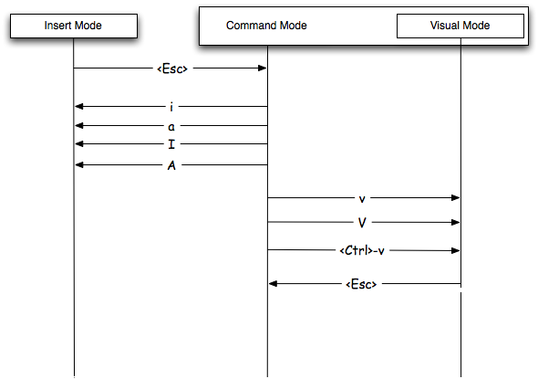
Mode in vim

Slide 16

GIT
Git should be pronounced: /gɪt/
Git is currently the most popular implementation of a distributed version control system.
Git originates from the Linux kernel development and was founded in 2005 by Linus Torvalds. Nowadays it is used by many popular open source projects, e.g., the Android or the Eclipse developer teams, as well as many commercial organizations.

Slide 17
Git: Install and Configuration
Install a git package.
$ sudo apt-get install git
Configure user information of git.
This information will be used for committer information.
$ git config --global user.name “Your name”
$ git config --global user.email email@address
ex.
$ git config --global user.name “Sun Wukong”
$ git config --global user.email king@huaguoshan.com

Slide 18
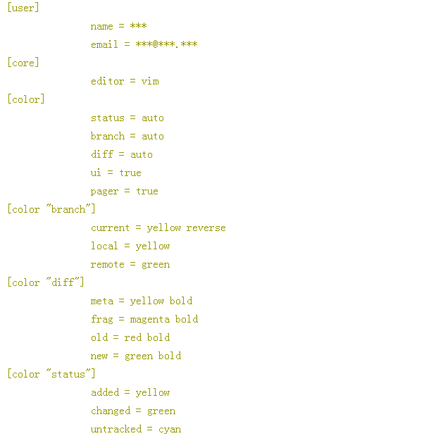
More configuration
vim ~/.gitconfig

Slide 19
Git: Key Concepts
Working directory
Source code in work
“add” command: adds files/directories to staging area
Staging area(index)
Source code to be committed
“commit” command: makes a new version in repository
Repository(HEAD)
Source code already committed
Files or directories are stored as content-addressable objects identifiable by hash value.

Slide 20
Version Management (1/2)
Add a source code, ‘hello.cpp’
Add hello.c to staging area
$ git add hello.c
Make a new version
$ git commit -m “commit message”
Add all of the source code
Add all of the source code
$ git add --all
Make a new version
$ git commit -m “commit message”
Display staging area’s status
$ git status

Slide 21
Version Management (2/2)
Display the commit log
$ git log
Each commit’s hash value, author information, date, message
commit 783c82ff64eda9f03401834de906eca77d01f691
Author: Gyeonghwan Hong <redcarrottt@gmail.com>
Date: Mon Sep 22 10:37:44 2014 +0900
2nd version commit: hello.c is added
commit 712943bb31bf85430e1a027abe197e5b88a26110
Author: Gyeonghwan Hong <redcarrottt@gmail.com>
Date: Thu Aug 28 12:08:17 2014 +0900
1st version commit: hello.h is added
Return to a previous version
git checkout <commit’s hash value>
ex. git checkout 712943bb31bf85430e1a027abe197e5b88a26110

Slide 22
Local & Remote Repository (1/2)
“Commit”
Make a new version on local repository
“Push”
Upload commits in local repository to remote repository
“Pull”
Download commits in remote repository to local repository

Slide 23
Local & Remote Repository (2/2)
Upload to remote repository
$ git push <remote name> <remote branch>
ex. $ git push origin master
Download from remote repository
$ git pull

Slide 24
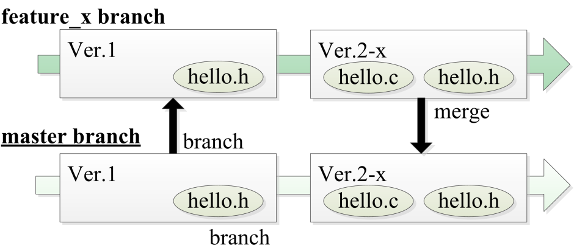
Branch Management (1/3)
Check the branch list of local repository
$ git branch --list
Check the branch list of remote repository
$ git branch --remote
* master
feature_x
Move to another branch
$ git checkout <branch name>
ex. $ git checkout feature_x

Slide 25
Branch Management (2/3)
Develop a new feature by making a new branch
Make a new branch ‘feature_x’
$ git branch feature_x
$ git checkout feature_x
Edit and commit source code
Merge ‘feature_x’ branch to original branch
$ git checkout master
$ git merge feature_x

Slide 26
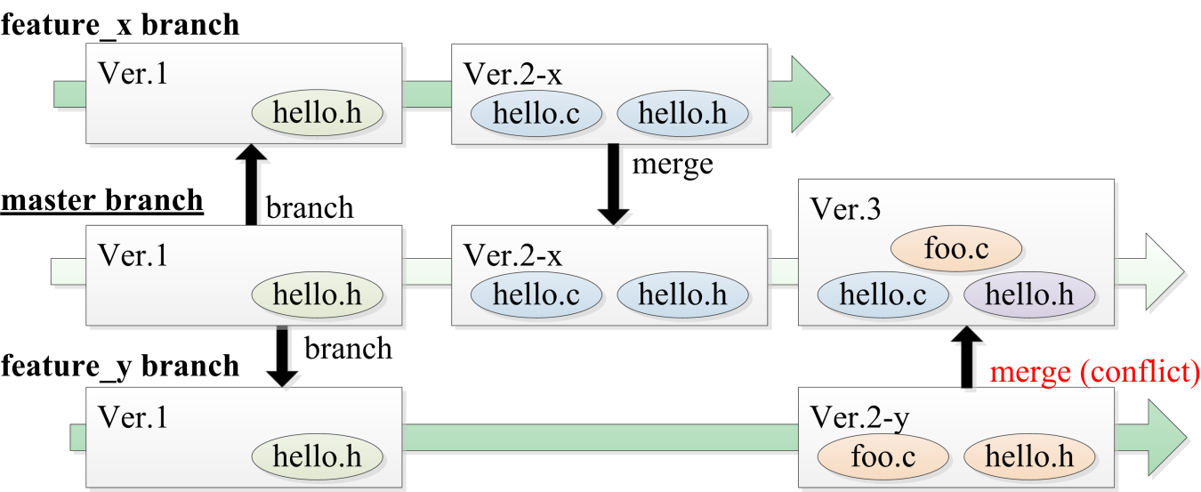
Branch Management (3/3)
Conflict
When merging feature_y branch to master branch, ‘hello.h’ in version 2-x and 2-y have different changes each other.
This situation is called as ‘conflict’.
The conflict should be resolved by ‘conflict resolution’ process.
$ git mergetool
http://git-scm.com/book/en/v2/Git-Branching-Basic-Branching-and-Merging

Slide 27
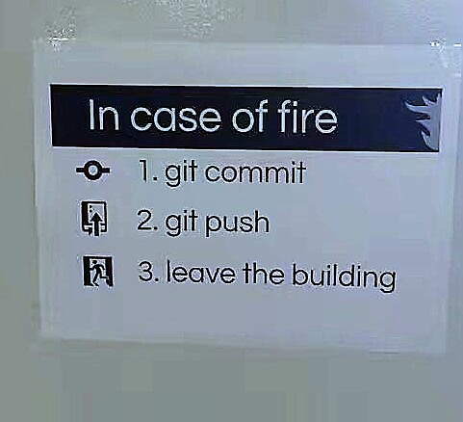
论git的重要性

Slide 28
Demo
vim && ctags
gcc && makefile
gdb
git

Slide 29
参考资料
清华大学操作系统实验指导书
该书中的实验准备环节讲述了常用的linux命令和开发工具
命令行操作使用
鸟哥的linux私房菜
常用命令介绍
vim编辑器的使用
学习vim编辑器
Arm Linux内核源码剖析 代码环境配置部分
makefile的使用方法
跟我一起写makefile
git使用方法
Git教程
Latex使用方法
Latex入门
尊重原作者知识产权
不要用于非教学用途

Slide 30
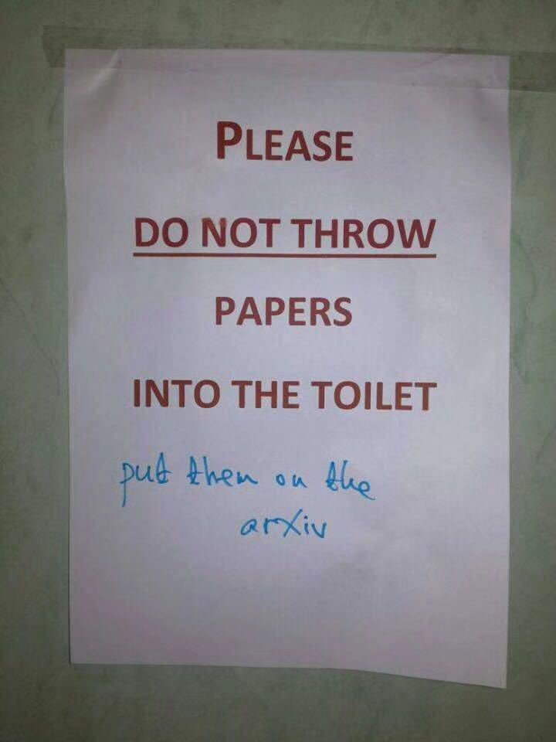
在线文档编辑
Latex:
Pdf编辑工具
texlive
texmaker
Overleaf
Arxiv
MarkDown

Slide 31
参考资料
■ apt-get
http://wiki.ubuntu.org.cn/Apt-get%E4%BD%BF%E7%94%A8%E6%8C%87%E5%8D%97
■ gcc
http://wiki.ubuntu.org.cn/Gcchowto
http://wiki.ubuntu.org.cn/Compiling_Cpp
http://wiki.ubuntu.org.cn/C_Cpp_IDE
http://wiki.ubuntu.org.cn/C%E8%AF%AD%E8%A8%80%E7%AE%80%E8%A6%81%E8%AF%AD%E6%B3%95%E6%8C%87%E5%8D%97
■ gdb
http://wiki.ubuntu.org.cn/%E7%94%A8GDB%E8%B0%83%E8%AF%95%E7%A8%8B%E5%BA%8F
■ make & makefile
http://wiki.ubuntu.com.cn/index.php?title=%E8%B7%9F%E6%88%91%E4%B8%80%E8%B5%B7%E5%86%99Makefile&variant=zh-cn

Slide 32
参考资料
■ shell
http://wiki.ubuntu.org.cn/Shell%E7%BC%96%E7%A8%8B%E5%9F%BA%E7%A1%80
http://wiki.ubuntu.org.cn/%E9%AB%98%E7%BA%A7Bash%E8%84%9A%E6%9C%AC%E7%BC%96%E7%A8%8B%E6%8C%87%E5%8D%97
■ understand
http://blog.csdn.net/qwang24/article/details/4064975
■ vim
http://www.httpy.com/html/wangluobiancheng/Perljiaocheng/2014/0613/93894.html
http://wenku.baidu.com/view/4b004dd5360cba1aa811da77.html
■ meld
https://linuxtoy.org/archives/meld-2.html
类似的工具还有 kdiff3、diffmerge、P4merge
■ qemu
http://wenku.baidu.com/view/04c0116aa45177232f60a2eb.html
■ Eclipse-CDT
http://blog.csdn.net/anzhu_111/article/details/5946634

Slide 33
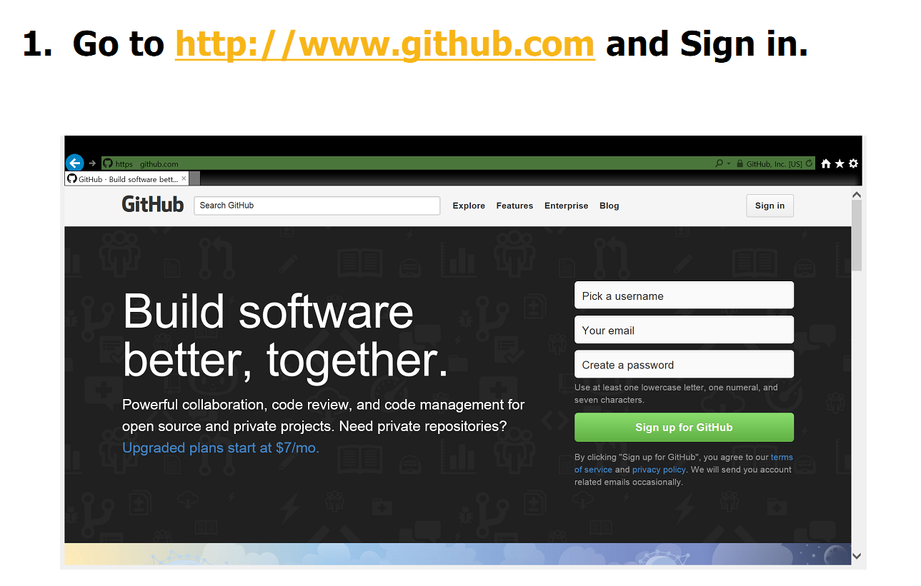
Get ready for GitHub

Slide 34
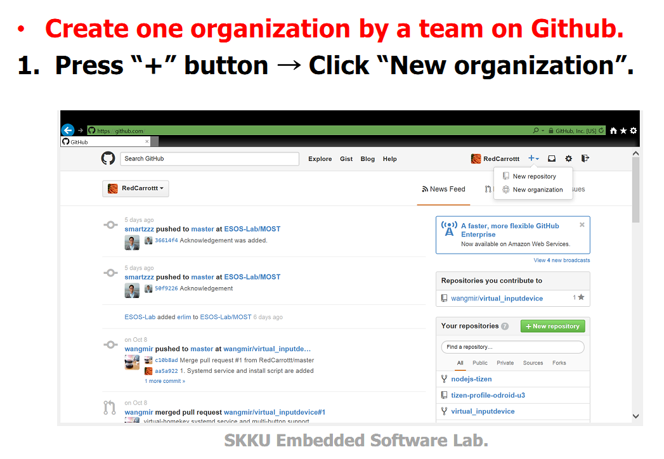
Create an Organization on Github (1/3)

Slide 35
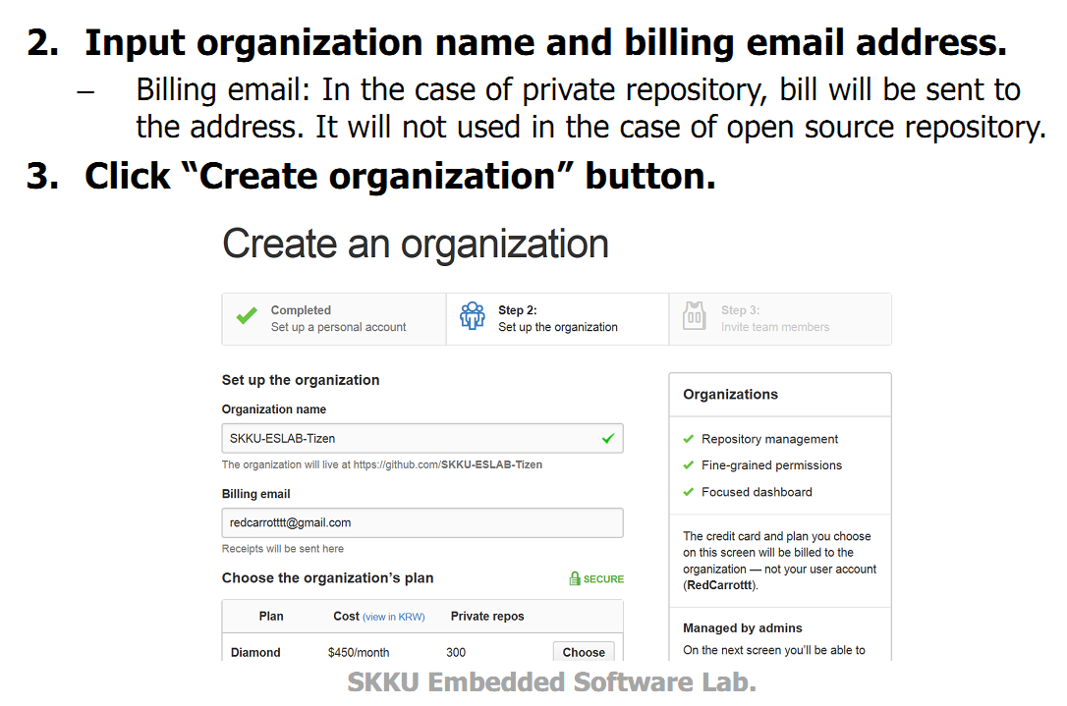
Create an Organization on Github (1/3)

Slide 36
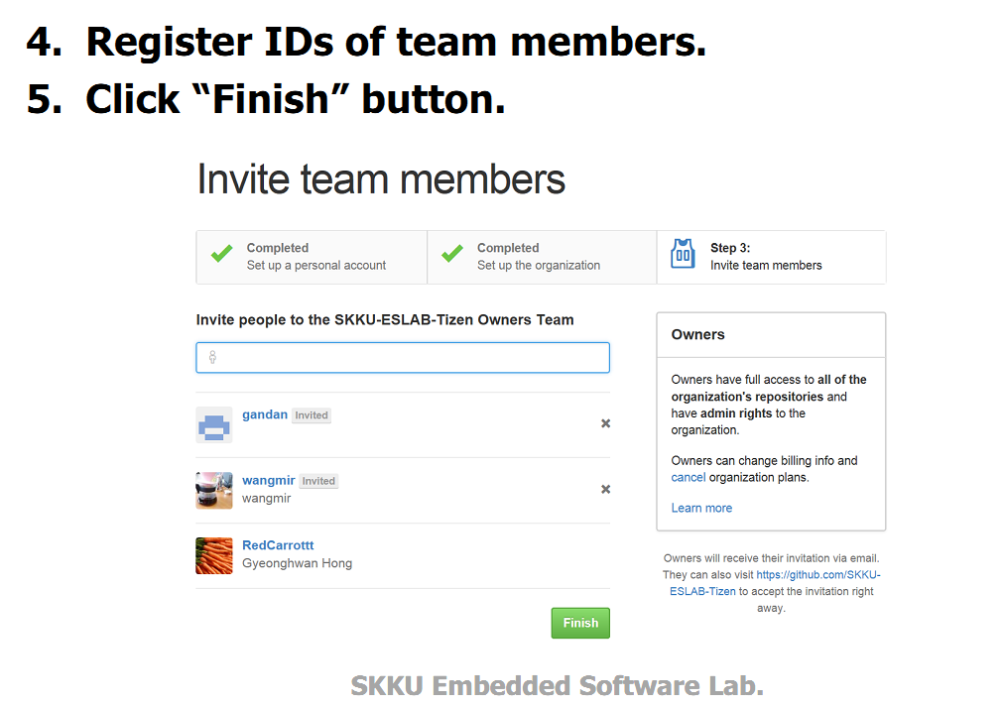
Create an Organization on Github (2/3)

Slide 37
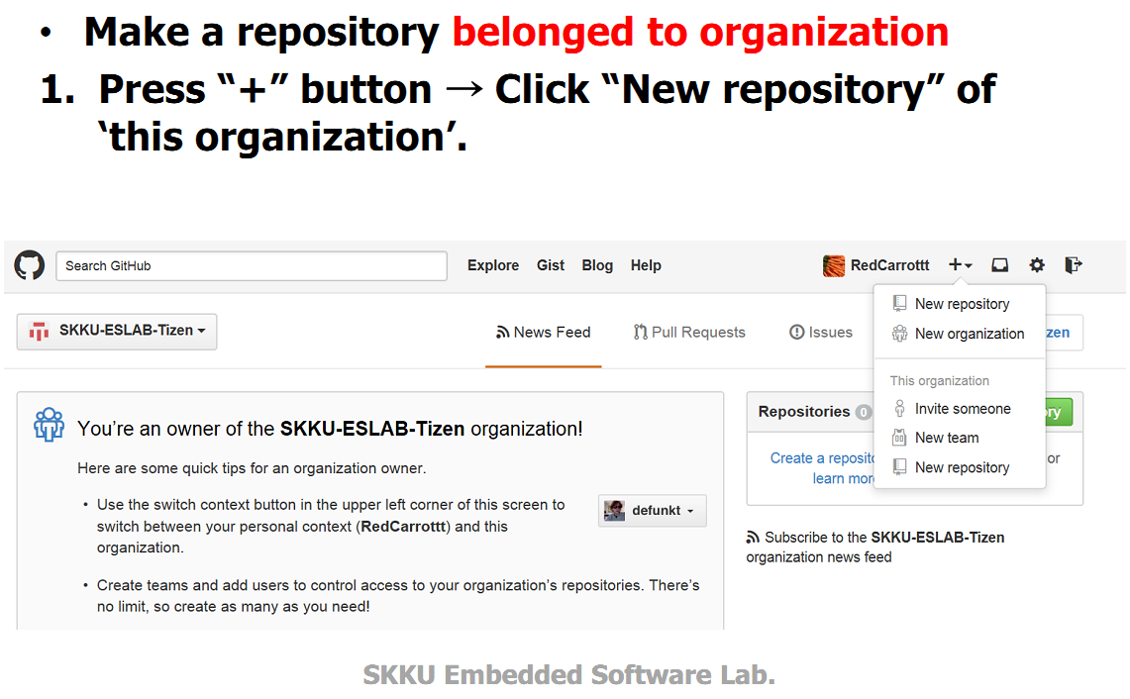
Create a Repository on Gitbub (1/2)

Slide 38
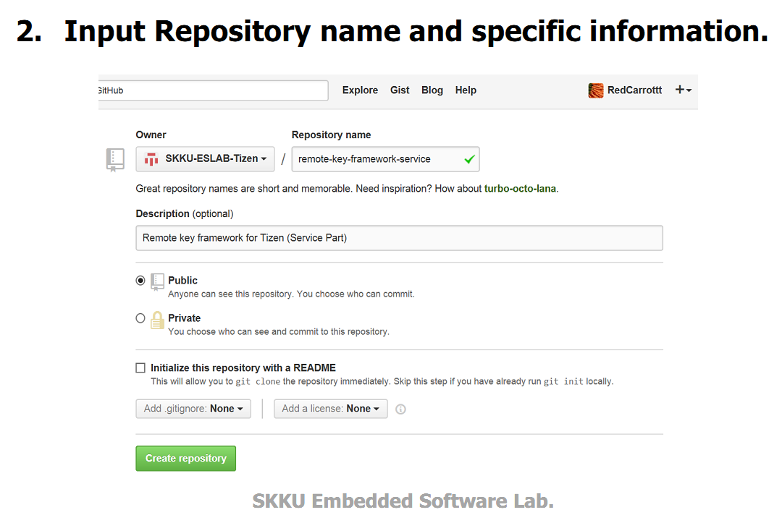
Create a Repository on Gitbub (2/2)

Slide 39
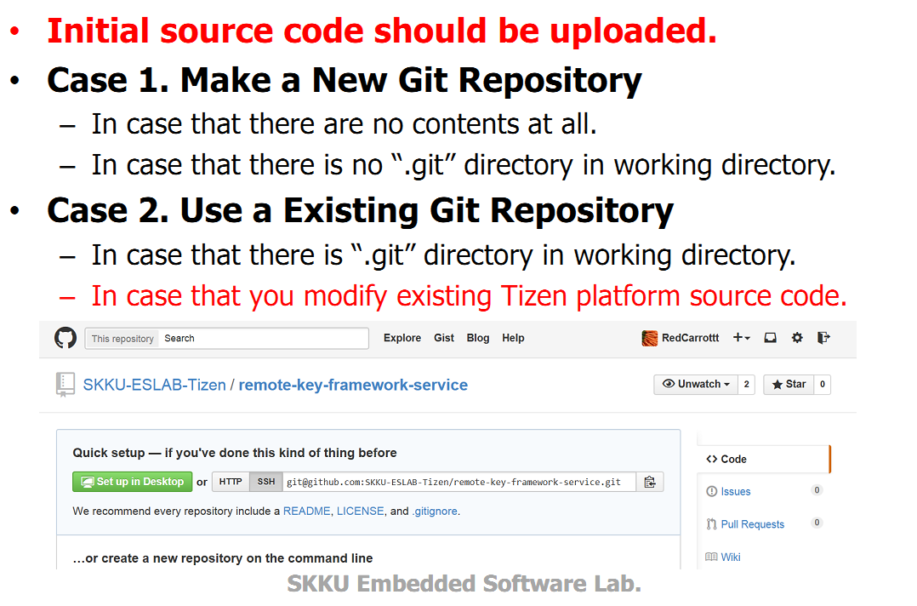
Upload Initial Source Code (1/7)

Slide 40
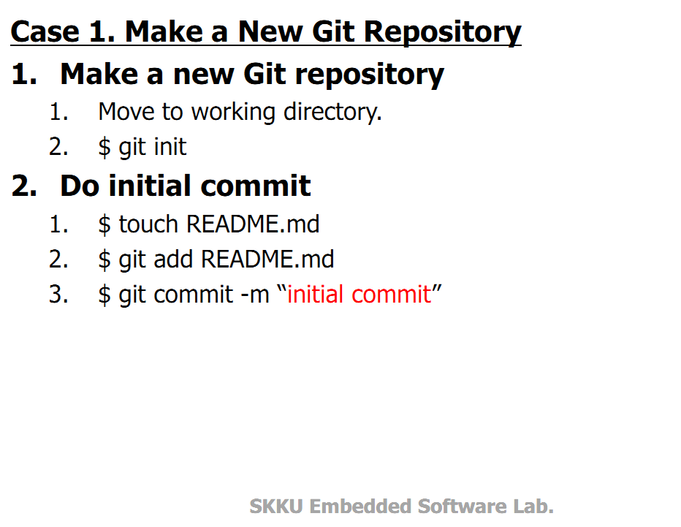
Upload Initial Source Code (2/7)

Slide 41
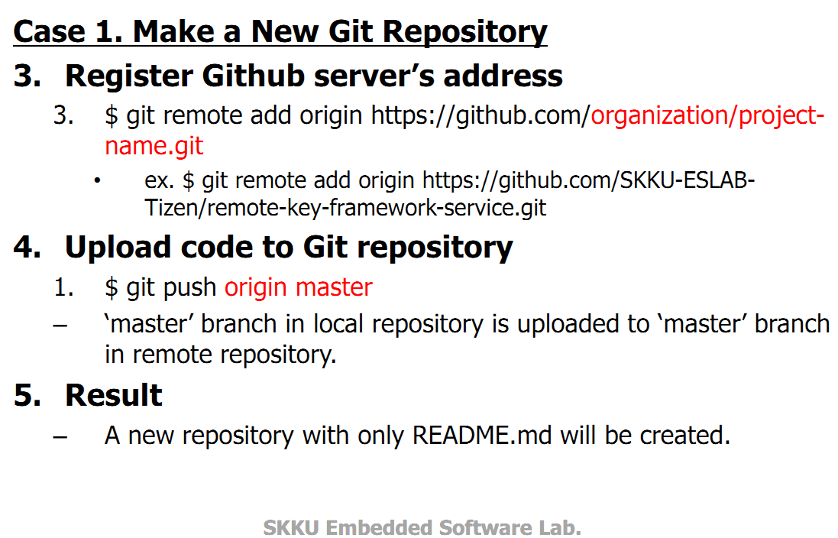
Upload Initial Source Code (3/7)

Slide 42
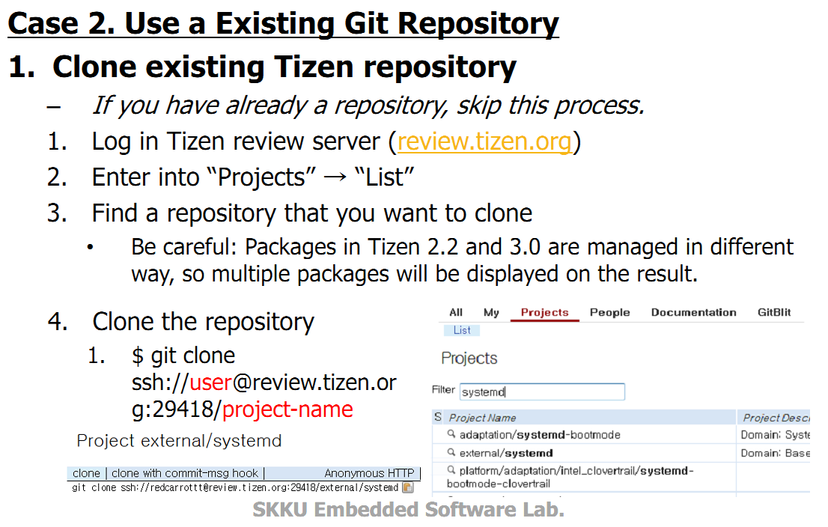
Upload Initial Source Code (4/7)

Slide 43
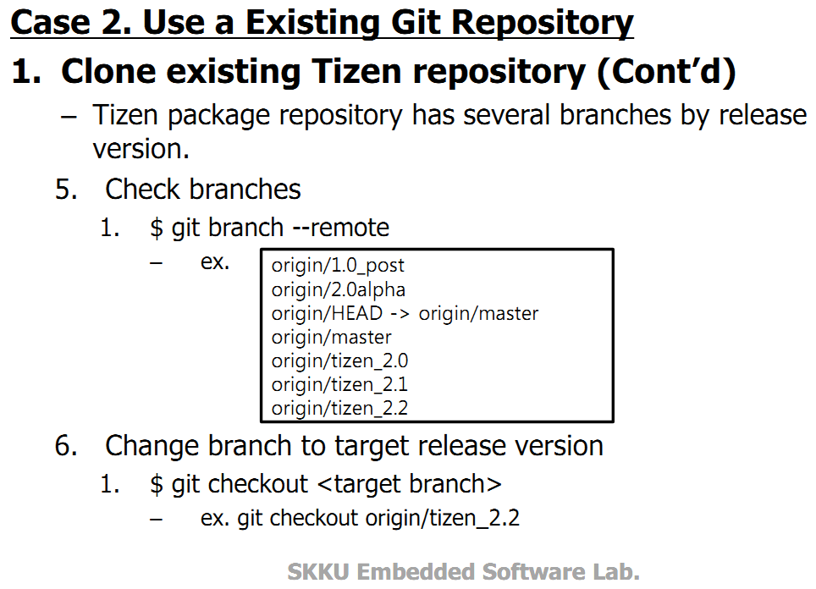
Upload Initial Source Code (5/7)

Slide 44
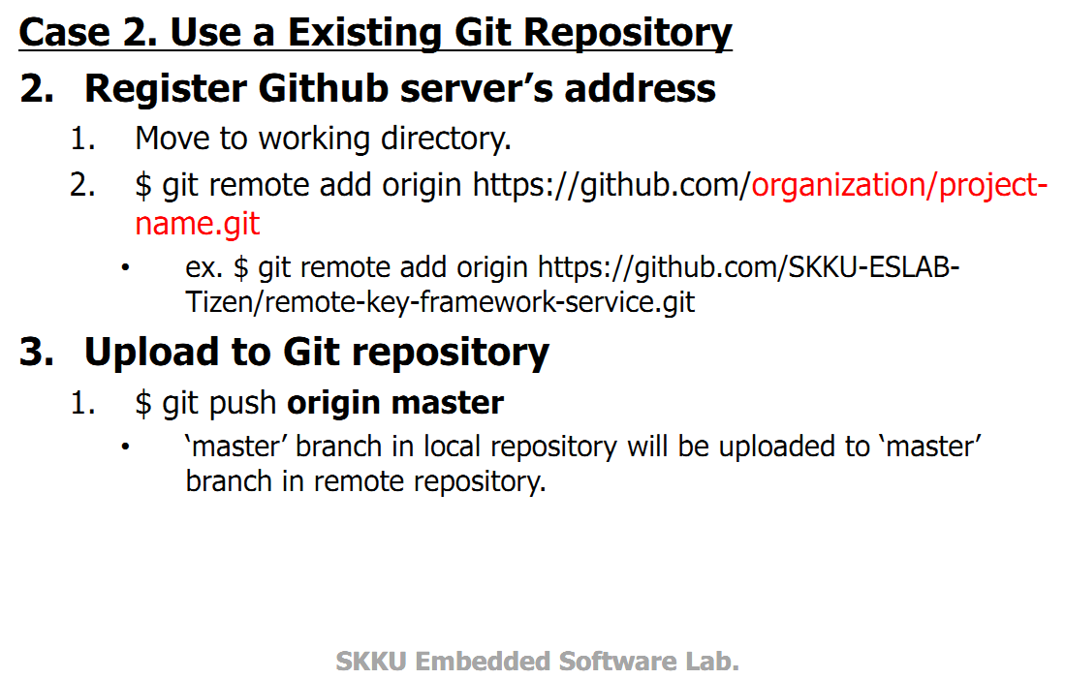
Upload Initial Source Code (6/7)

Slide 45
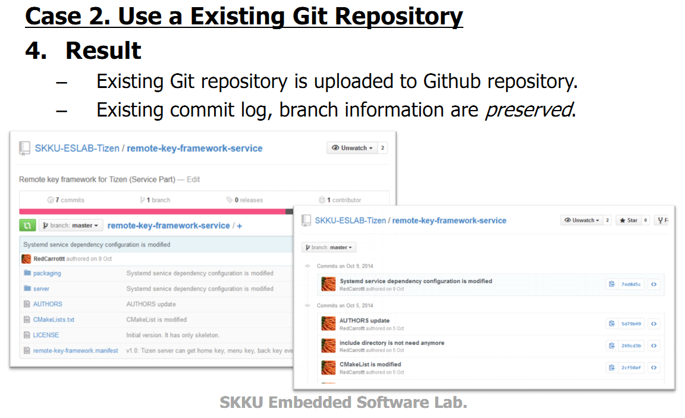
Upload Initial Source Code (7/7)

Slide 46
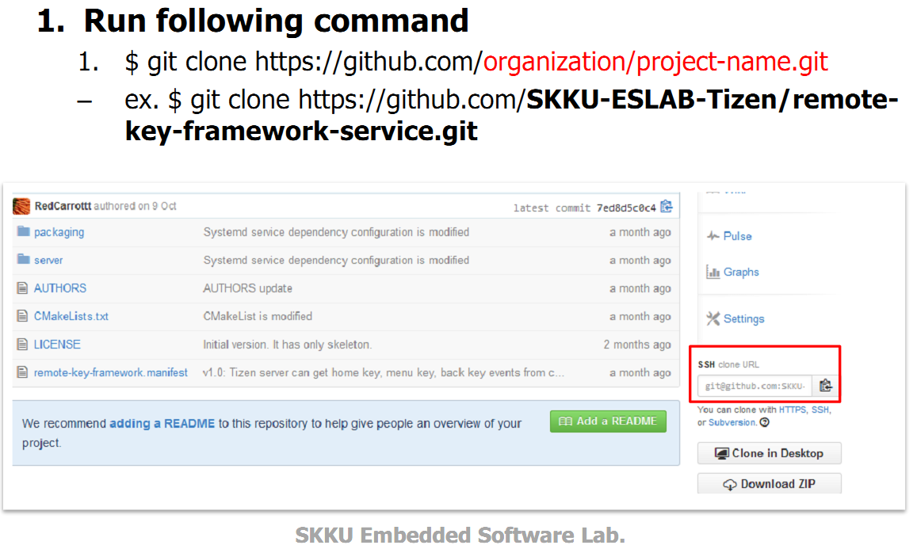
Clone Github Repository

